Slide 1

Cyklus s podmienkou

Slide 2
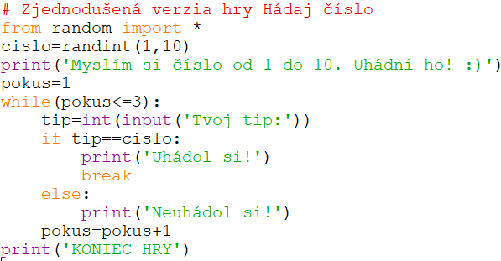
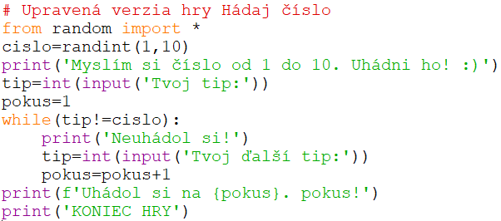
Hádaj číslo!

Slide 3
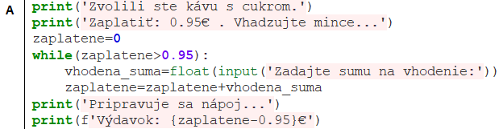
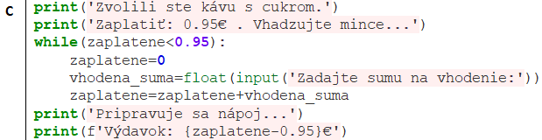
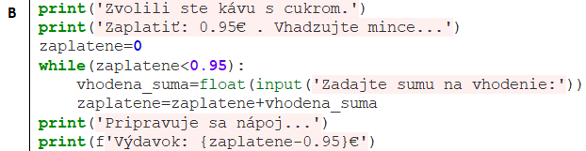
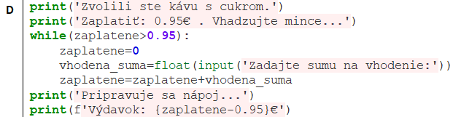
Sebahodnotiaci test
Ktorý z uvedených programov bude riešiť problém vhadzovania mincí na zaplatenie nápoja v nápojovom automate?

